Slide 1
عمليات
الرفع والتصبين
تعديل
م/ محمد الاحول

Slide 2
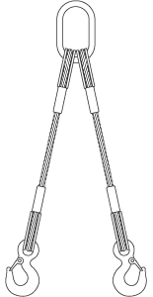

عمليات الرفع والتصبين
م/ محمد الاحول

Slide 3

المحتويات
1- مخاطر أعمال الرفع
2-الادوار والمسئوليات
3-انواع وسائل الرفع والتصبين
4-أشكال التصبين والأخطاء المتدواله
5-تعليمات السلامة لعملية الرفع والتصبين
6-فحص مهمات الرفع
م/ محمد الاحول

Slide 4
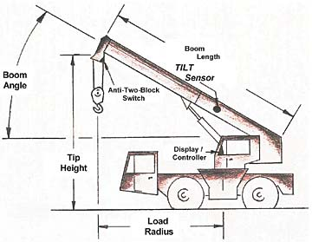
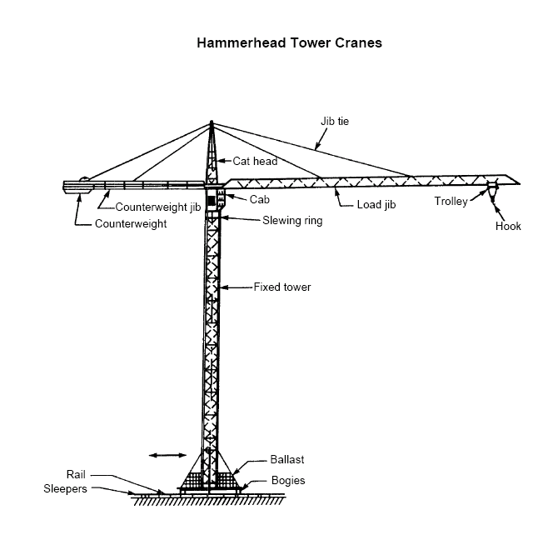
المعدات المستخدمة في عمليات الرفع
م/ محمد الاحول

Slide 5
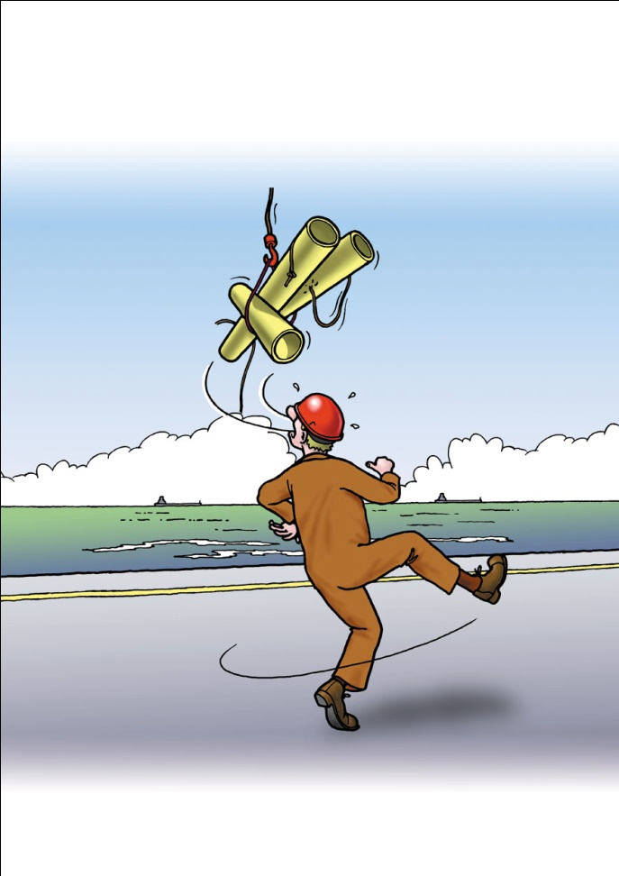
مخاطر أعمال الرفع
ما هي الأخطار المحتملة ؟
سقوط الحمل
انقلاب الونش
ما هي العواقب ؟
الوفاة
الإصابة الشخصية الخطرة
الإضرار بالممتلكات
م/ محمد الاحول

Slide 6
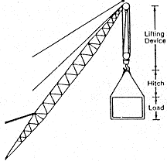
المسئوليات في عملية الرفع
المسئوليات
مسئولية مشغل الونش
مسئولية البحري
م/ محمد الاحول

Slide 7
المسئوليات
مسئوليات قائد الونش
مسئوليات البحرى
  1-التشغيل الآمن للونش والحمل المرفوع.
  2-عدم بدء حركة الونش إذا لاحظ أية أحوال أو أوضاع غير آمنة
  3-الانتظار 5 دقائق قبل البدء في عملية الرفع او التركيب للتأكد من فحص وصيانة الونش .
  4-التأكد من وضع الحواجز الصحيحة حول محيط حركة الونش
  5-قبول الإشارات من فرد واحد فقط عند اعمال الرفع وعدم الاستمرار في العمل عند غياب الاتصال برجل الاشارة او توقفه عن اعطاء الاشارة.
  6-بعد انتهاء الاعمال يتم نقل الونش الي مكان امن بمساعدة رجل الاشارة لتلافي أي حوادث
  1-الفحص اليومي لمهمات الرفع والتاكد من عدم وجود عيوب بها
  2-استخدام وسيلة الرفع المناسبة لرفع الحمل .
  3-التصبين الجيد للحمل والتاكد ان الحمل محكم الربط
  4-التاكد من ان الحمل الامن لوسائل الرفع المستخدمة مناسب للحمل
  5-ربط الحمل بحواش لتوجيهه أثناء عملية الرفع
  6-التاكد من اخلاء منطقة الرفع وعدم وجود اشخاص تحت الطرد
م/ محمد الاحول

Slide 8
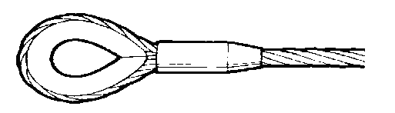
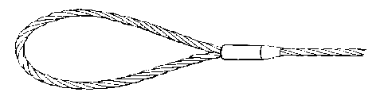
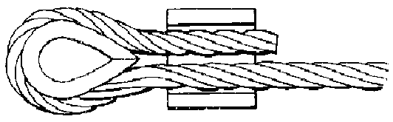
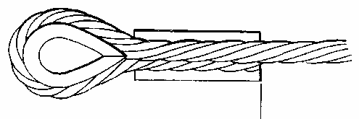
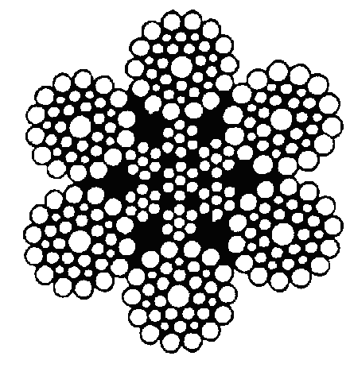
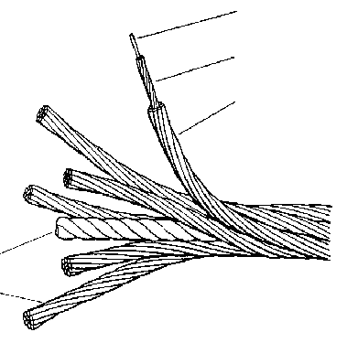
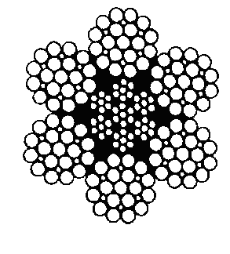
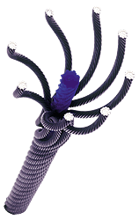
أنواع وسائل الرفع والتصبين
وصف وايرات الصلب:
تتكون الوايرات الصلب من مجموعة من الأسلاك الملفوفة حول بعضها مكونة مجموعة من الجدلات ، ومن ثم يتم التفاف الجدلات حول بعضها لتكوين مجموعة من اللفات التى تلف حول قلب السلك الذي من الممكن أن يكون من الصلب أو الكتان مكونة الوير الصلب.
الوايرات الصلب
م/ محمد الاحول

Slide 9
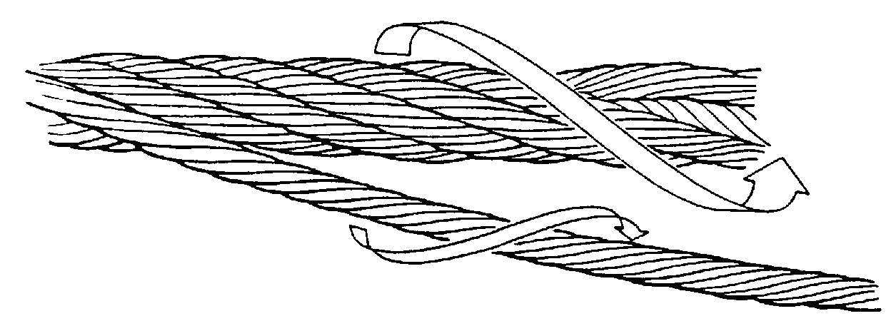
أنواع وسائل الرفع والتصبين
اللفه
الجدله
م/ محمد الاحول

Slide 10
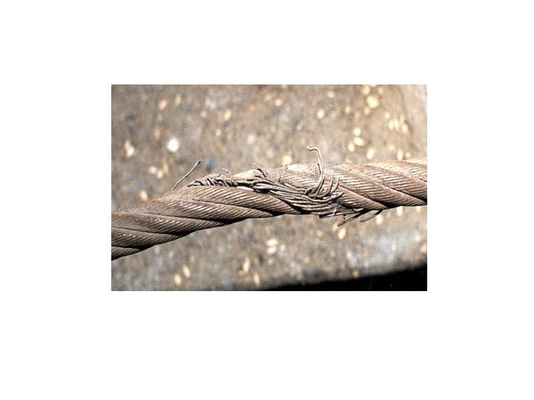
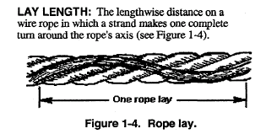
أنواع وسائل الرفع والتصبيين
يتم إستبعاد الويرات الصلب التالفة على النحو الأتى:
1-فى حالة وجود عدد 3 اسلاك مقطوعة فى كل جدلة
أو وجود عدد 6 أسلاك مقطوعة فى كل لفة.
م/ محمد الاحول

Slide 11
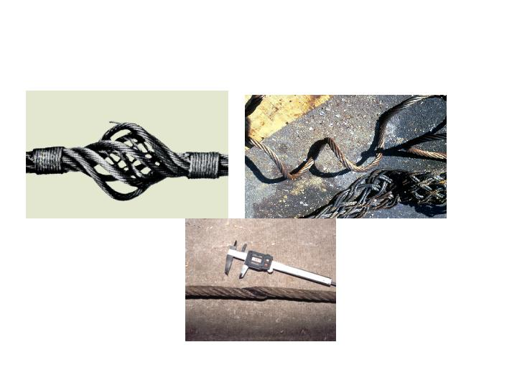
أنواع وسائل الرفع والتصبين
  2-فى حالة تعرض واير الصلب للإلتواءات (Kinking)
  3-فى حالة تكون شكل مثل عش طائر بالسلك
  (Bird Caging)
م/ محمد الاحول

Slide 12
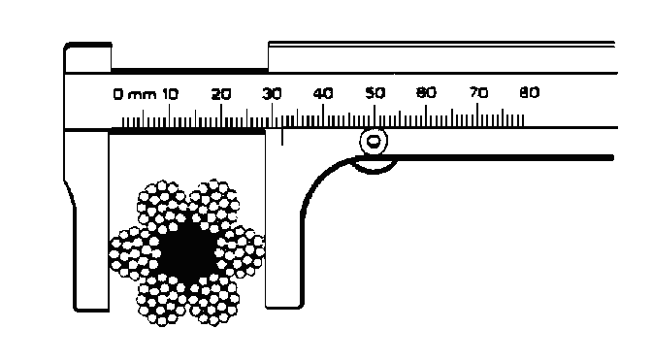
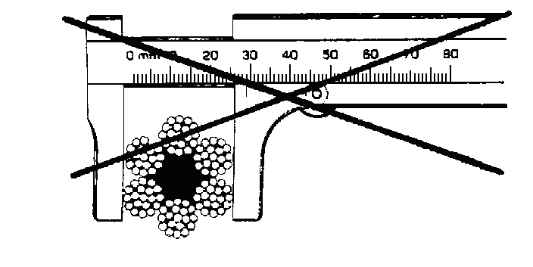
أنواع وسائل الرفع والتصبين
  4-فى حالة وجود نقص فى قطر الواير بسبب الضغط عليه
  بمقدار يزيد عن ثلث (1/3)
  القطر الأصلى يتم إستبعاد الواير من
  الخدمة.
(Crushing)
م/ محمد الاحول

Slide 13




أنواع وسائل الرفع والتصبين
أشكال أخرى للويرات الصلب أحاديه
Aluminium Ferrule Soft Eyes Each End
Aluminium Ferrule Soft Eye One End/Thimble Eye Other End
Aluminium Ferrule Soft Eye One End/Thimble Eye with Captive Hook Other End
Master Link by Aluminium Ferrule/Thimble Eye with Captive Safety Hook Other End
م/ محمد الاحول

Slide 14
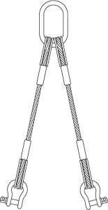


أنواع وسائل الرفع والتصبين
أشكال أخرى للويرات الصلب ثنائيه
Top Master Link with Thimbles/Bottom Bow Shackles by Thimble Eye
Top Master Link with Thimbles/Bottom Safety Hooks by Thimble Eye
م/ محمد الاحول

Slide 15
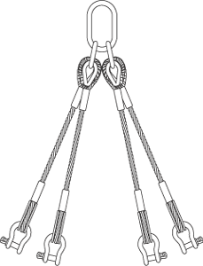
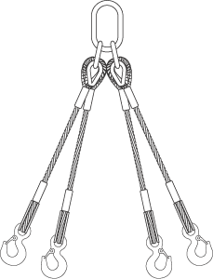
أنواع وسائل الرفع والتصبين
أشكال أخرى للويرات الصلب رباعيه
Top Master Link with Thimbles/Bottom Bow Shackles by Thimble Eye
Top Master Link with Thimbles/Bottom Safety Hooks by Thimble Eye
م/ محمد الاحول

Slide 16
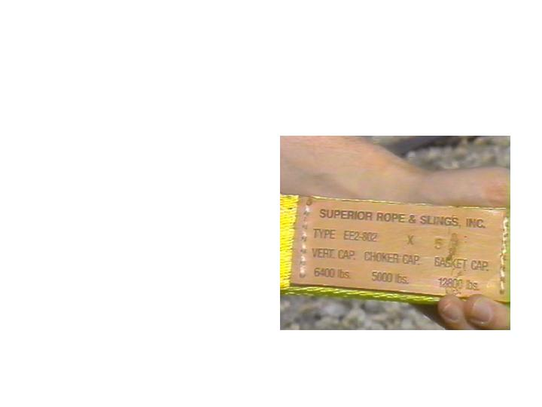
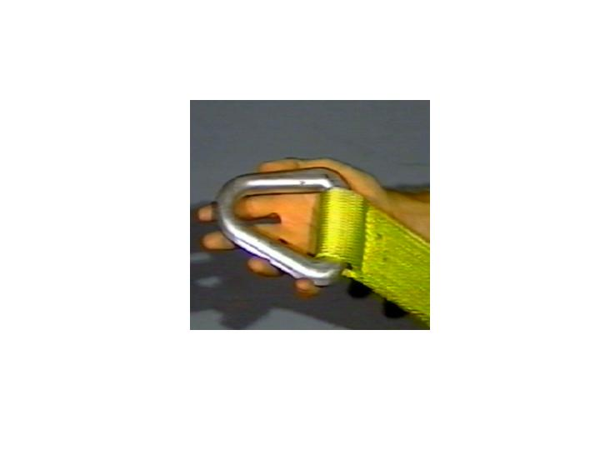
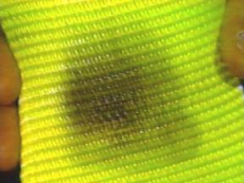
أنواع وسائل الرفع والتصبين
الوايرات القماش
تستخدم في رفع الحمولات الغالية الثمن ، والحمولات القابلة للكسر
يمكنها التكيف مع جميع أشكال الحمولات.
لا تتأثر بالحرارة حتى درجة 180 درجة فهرنهايت (82 درجة سنتجريد)
تتعرض للتلف في حال تعرضها للأحماض أو القلويات والرطوبة.
يتم استبعاد الواير القماش من الخدمة فى الحالات الاتية:
  تعرضها للأحماض والقلويات
  اسوداد أو تفحم أي جزء من السطح الخارجي
  وجود أى تآكل أو قطع بها
  وجود أى قطع فى غرز الربط
  تلف فى المرابط الخاصة بها.
غرز الربط
م/ محمد الاحول

Slide 17
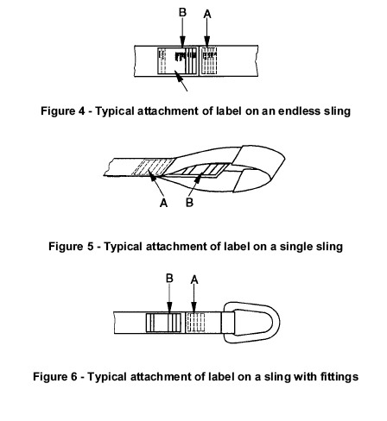

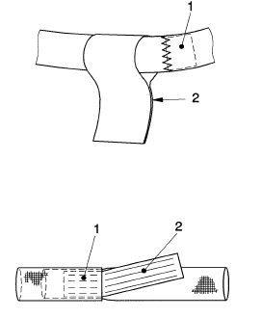
أنواع وسائل الرفع والتصبين
أنواع وايرات القماش:
1- Flat Woven Webbing Sling
2- Round Sling
م/ محمد الاحول

Slide 18
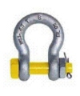
أنواع وسائل الرفع والتصبين
الاقفال
SHACKLES
انواع الاقفال
1- أقفال منحنيه
Bow Shackles
م/ محمد الاحول

Slide 19
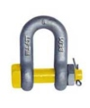
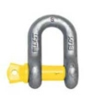
أنواع وسائل الرفع والتصبين
SHACKLES
1- Screw Pin Dee Shackle
2- Safety Pin Dee Shackle
2- أقفال حرف دى
Dee Shackles
م/ محمد الاحول

Slide 20
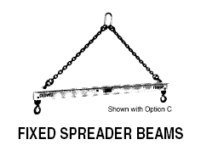
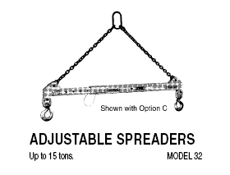
أنواع وسائل الرفع والتصبين
SPREADERS
م/ محمد الاحول

Slide 21
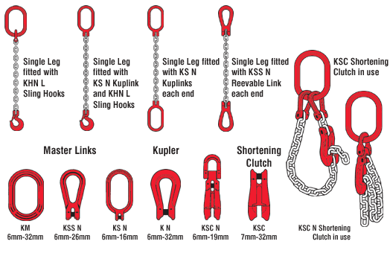
الجنازير الأحاديه
أنواع وسائل الرفع والتصبين
Chains
السلاسل
م/ محمد الاحول

Slide 22
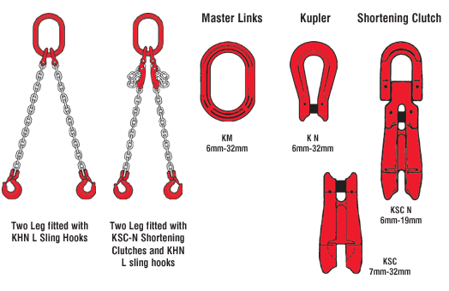
الجنازير الثنائيه
أنواع وسائل الرفع والتصبين
Chains
السلاسل
م/ محمد الاحول

Slide 23
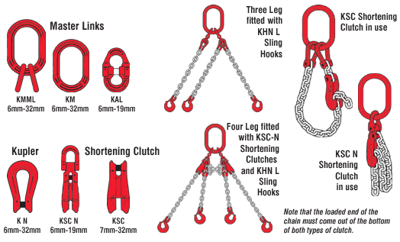
الجنازير الثلاثيه والرباعيه
أنواع وسائل الرفع والتصبين
Chains
السلاسل
م/ محمد الاحول

Slide 24
أشكال التصبين والأخطاء المتداولة
الطرق الصحيحه لاستخدام
وعيون التحميل: الوايرات والأقفال
م/ محمد الاحول

Slide 25
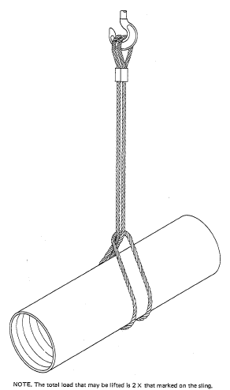
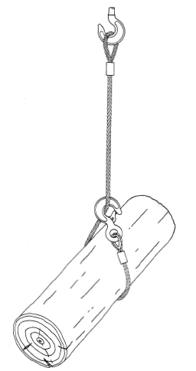
أشكال التصبين والأخطاء المتداولة
م/ محمد الاحول

Slide 26
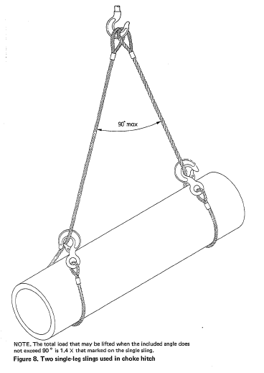
أشكال التصبين والأخطاء المتداولة
م/ محمد الاحول

Slide 27
أشكال التصبين والأخطاء المتداولة
م/ محمد الاحول

Slide 28
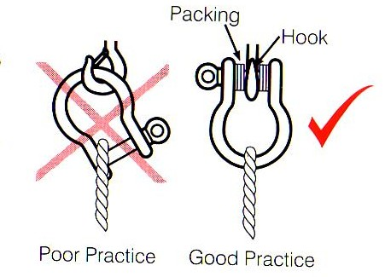
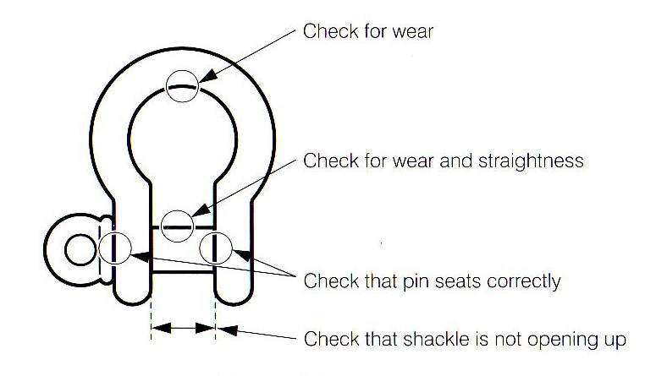
أشكال التصبين والأخطاء المتداولة
الحشو
أسلوب رديء
أسلوب جيد
تأكد من عدم وجود تآكل
تأكد من الاستقامة وعدم وجود تآكل
تأكد من وجود المسمار في مكانه الصحيح
تأكد من أن حلقة الربط غير مفتوحة
م/ محمد الاحول

Slide 29
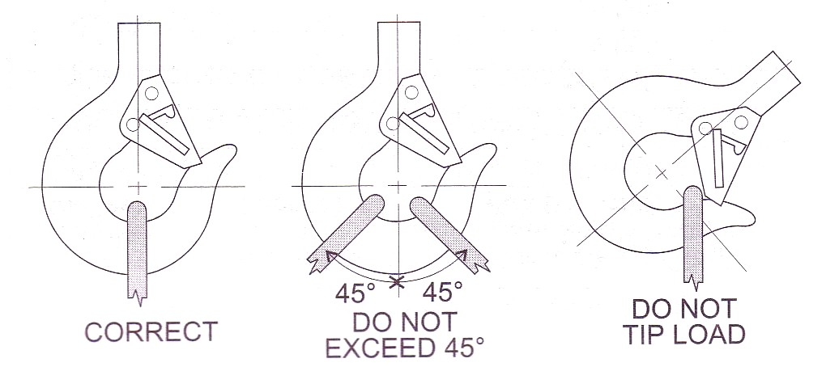
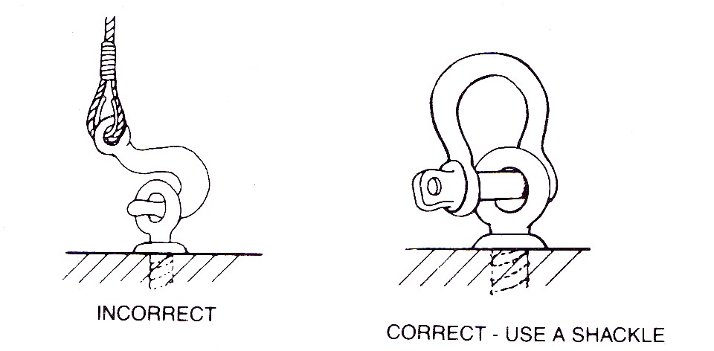
أشكال التصبين والأخطاء المتداولة
وضع صحيح
لا تتجاوز زاوية 45°
لا تضع الحمل على الطرف
وضع صحيح – استخدم حلقة الربط (الاقفال)
وضع غير صحيح
م/ محمد الاحول

Slide 30
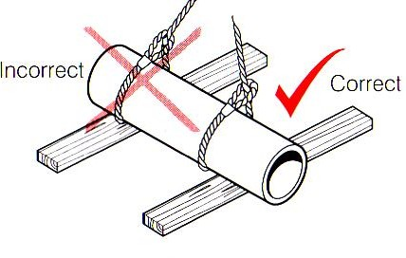
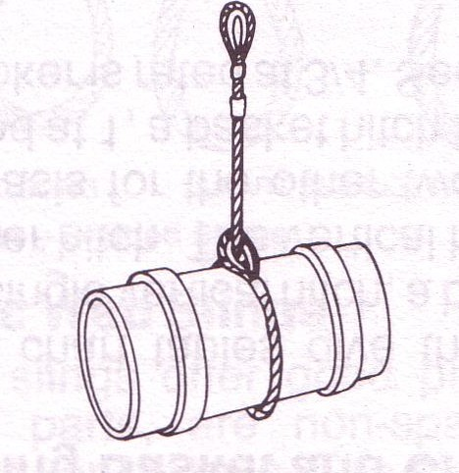
أشكال التصبين والأخطاء المتداولة
وضع غير صحيح
وضع صحيح
وضع صحيح
م/ محمد الاحول

Slide 31
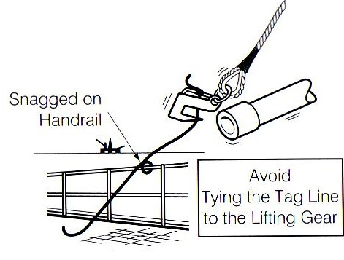
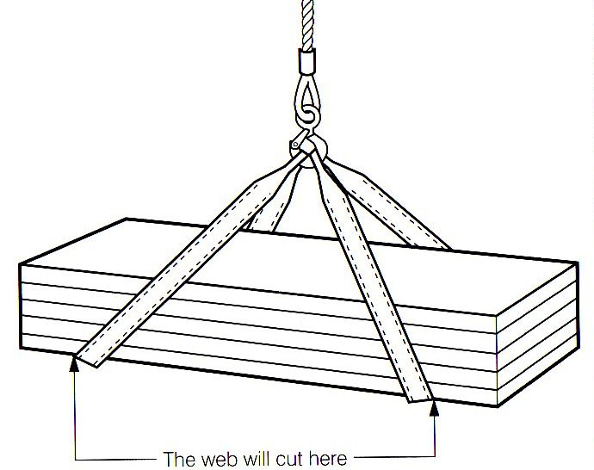
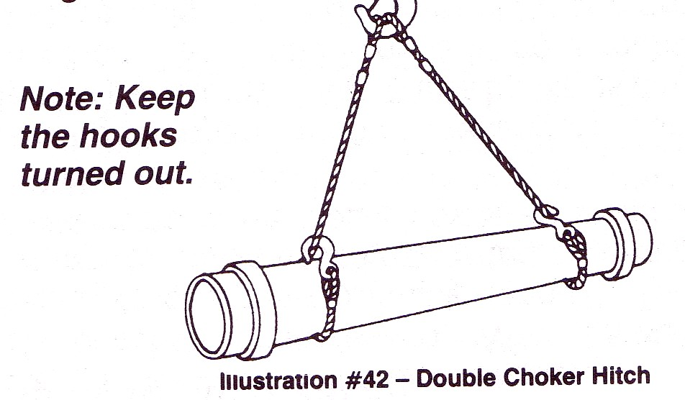
أشكال التصبين والأخطاء المتداولة
تجنب ربط حبل التوجيه بمهمات الرفع الربط بالحمل
معلق بالدرابزين
الشريط سوف ينقطع هنا
ملحوظة : حافظ على اتجاه الخطاف للخارج
م/ محمد الاحول

Slide 32
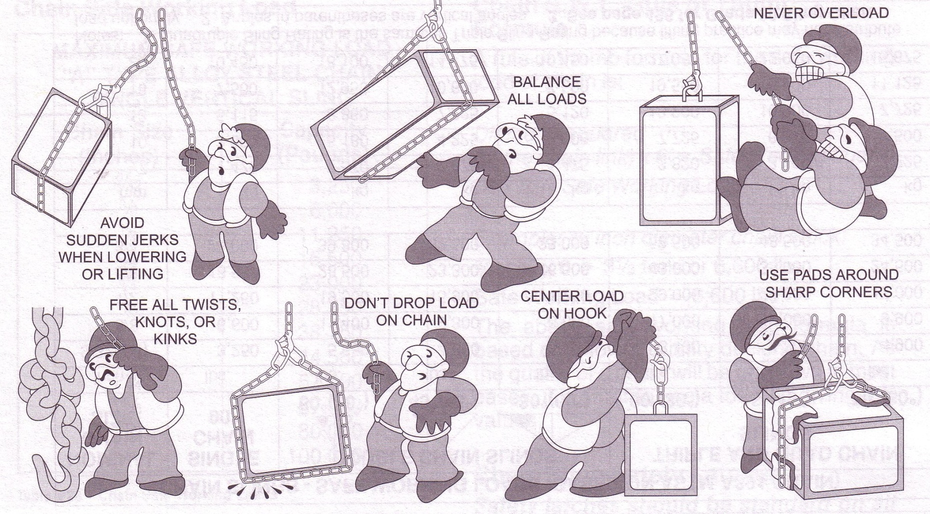
أشكال التصبين والأخطاء المتداولة
تجنب الهزات المفاجئة عند الإنزال أو الرفع
وازن جميع الأحمال
لا تتجاوز حد التحميل
حرر جميع الجدل والعقد والالتواءات
لا تسقط الحمل المربوط بالسلسلة
ضع الخطاف في مركز ثقل الحمل
استخدم الوسادات حول الحواف الحادة
م/ محمد الاحول

Slide 33
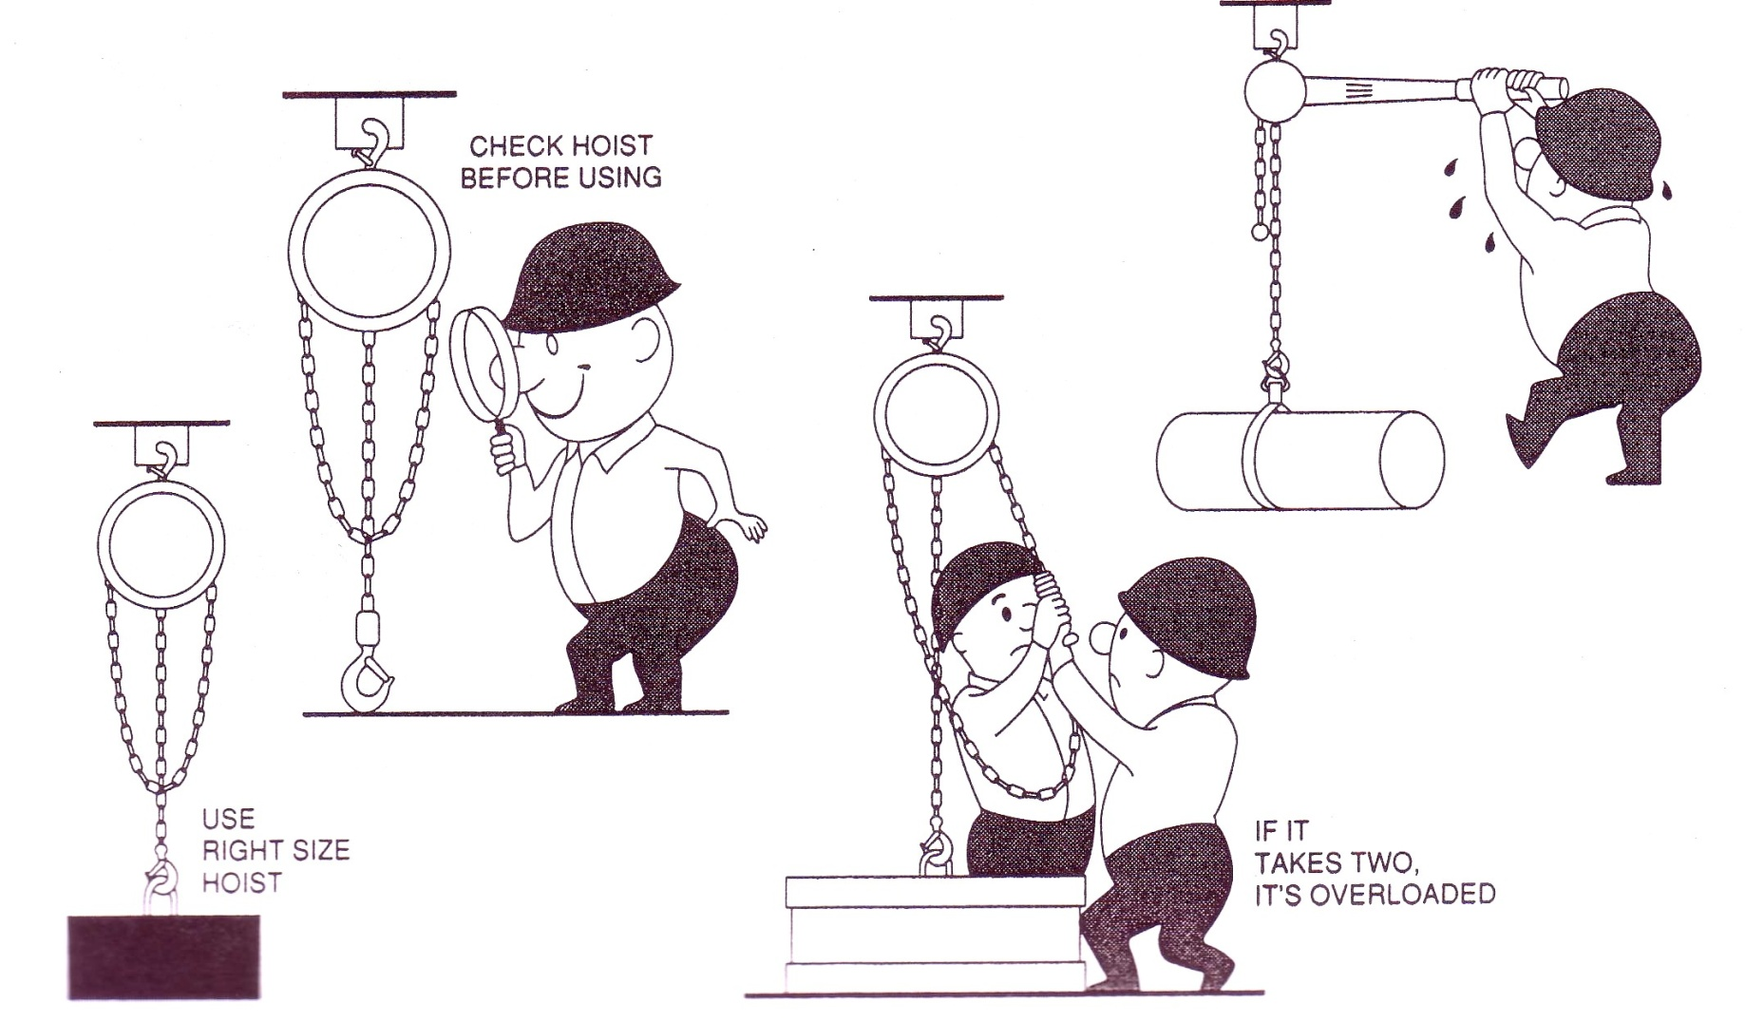
أشكال التصبين والأخطاء المتداولة
افحص الرافعة قبل الاستعمال
إذا تطلب الرفع رجلين ، فهذا معناه أن الحمل يزيد عن الحد المسموح به
استخدم الرافعة ذات المقاس الصحيح
م/ محمد الاحول

Slide 34
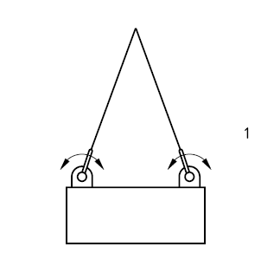
أشكال التصبين والأخطاء المتداولة
الطرق الصحيحه لاستخدام
وعيون التحميل: الوايرات والأقفال
م/ محمد الاحول

Slide 35

أشكال التصبين والأخطاء المتداولة
(Eyebolts) الطرق الخاطئه لاستخدام
(Eyebolts) الطرق الصحيحه لاستخدام
م/ محمد الاحول

Slide 36
تعليمات السلامة لعمليات الرفع والتصبين
أعمال الرفع الآمنه تحمى كل من:
الأشخاص
المعدات
الأحمال
أدوات الرفع (أدوات التصبين)
إخلاء المنطقة الخاصه باعمال الرفع
أعمال التصبين يجب ان تتم من خلال خطة رفع موضوعه من قبل المختصين بتلك الأعمال
أعمال التصبين يجب ان تتم بمعرفة المتخصصين والمدربين على تلك الأعمال
اختيار الونش المناسب للرفع وكذلك وناش مدرب وعلى كفاءه عاليه وذلك من خلال المختصين بعمل خطة الرفع
م/ محمد الاحول

Slide 37
تعليمات السلامة لعمليات الرفع والتصبين
اختيار ادوات الرفع المناسبه طبقاً للمواصفات والموضوعه بخطة الرفع
ادوات الرفع المستخدمه يجب ان تكون صالحه للأستخدام وكذلك لها COLOR CODE طبقاً للمنصوص عليه
عمل فحص وتفتيش على أدوات الرفع قبل البدء فى اعمال التصبين
يجب أن يكون القائمين بأعمال الرفع من الأشخاص المدربين جيدا والأكفاء فقط
م/ محمد الاحول

Slide 38
تعليمات السلامة لعمليات الرفع والتصبين
- ممنوع منعا باتا الوقوف أسفل الحمل المرفوع.
- ممنوع وضع الأيدي أو الأصابع بين أدوات الرفع
(صباني- واير- قفل -.....) والحمل المراد رفعة لتلافي مصيدة
الاطراف والأصابع.
- لا تقف بين الحمل المرفوع واي جزء ثابت
- فى حالة رفع حمولات بها أطراف وحواف مدببة اوحادة ، فيجب وضع جراب مناسب لحماية (الواير-الصباني) من التلف.
- ممنوع أعطاء إشارة إلى مشغل الونش إلا من رجل الإشارة فقط
- عند توجيه الحمل يستخدم الحواش لتلافي الوقوف اسفل الحمل
م/ محمد الاحول

Slide 39

تعليمات السلامة لعمليات الرفع والتصبين
اعمال الرفع بالقرب من الحفر
D x 1.5
D
تاكد من عدم وجود أي خدمات (خطوط ماء او غاز او كهرباء-........) على عمق قريب من سطح الأرض
المسافة الامنة = 1.5 × عمق الحفر
م/ محمد الاحول

Slide 40

تعليمات السلامة لعمليات الرفع والتصبين
العمل أسفل خطوط الجهد العالي:
- لا يتم المرور المعدات ذات اللندة(ونش –سايد بوم – حفار -.......) أسفل خطوط الجهد العالي/المتوسط أو العمل بالقرب منها إلا بعد الحصول على تصريح عمل من الجهات المختصة (مسئولي محطات الكهرباء) والحصول على شهادة عزل وعمل محاضر التنسيق اللازمة.
- مراعاة المسافة الامنه عند المرور تحت خطوط الكهرباء ذات الجهد المتوسط او العالي .(لاتقل عن 3م عندما يكون جهد الكابل اقل من 50 كيلو فولت ويتم إضافة 1سم على كل زيادة في الجهد قدرها 1 كيلو فولت)
مثال :المسافة الآمنة لخط جهد عالي 60 كيلو فولت هي 3.10م
م/ محمد الاحول

Slide 41

قائمة فحص الاوناش
م/ محمد الاحول

Slide 42

م/ محمد الاحول

Slide 43
النهايه
Thanks
مع تحيات
م/ محمد الاحول

